Slide 1

Název školy: | ZŠ a MŠ Verneřice
Autor výukového materiálu: | Ing. Zíková Jitka
Číslo projektu: | CZ.1.07/1.4.00/21.1526
Název: | VY_12_INOVACE_IV.MG1
Vytvořeno: | 9.5.2012
Vzdělávací oblast: | Matematika a její aplikace
Vzdělávací obor: | Matematika
Tematický okruh: | Geometrické tvary
Určeno pro: | 1. ročník
Anotace: | Prezentace. Děti poznávají základní geometrické tvary – čtverec, obdélník, trojúhelník, kruh, ovál. Poznávají předměty daného tvaru ve svém okolí.
Metodický pokyn: | Materiál je vhodný pro práci ve skupině (interaktivní tabule) i pro práci samostatnou (PC). Lze použít v 1. i 2. ročníku.
Autorem materiálu a všech jeho částí, není-li uvedeno jinak, je Ing. Zíková Jitka

Slide 2
GEOMETRICKÉ TVARY

Slide 3
čtverec
obdélník
kruh
ovál
trojúhelník

Slide 4
ČTVEREC
Čtverec je čtyřúhelník
Čtverec má čtyři shodné strany

Slide 5
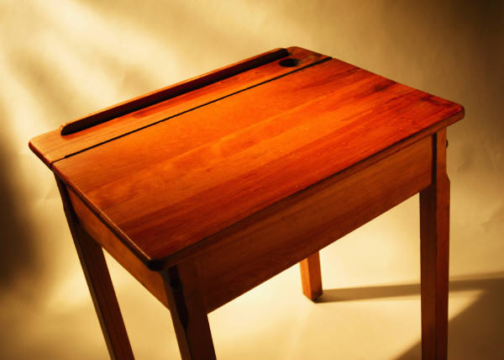
Kde se okolo nás nacházejí předměty ve tvaru čtverce?

Slide 6
OBDÉLNÍK
Obdélník je čtyřúhelník
Vždy dvě protilehlé strany jsou stejně dlouhé

Slide 7
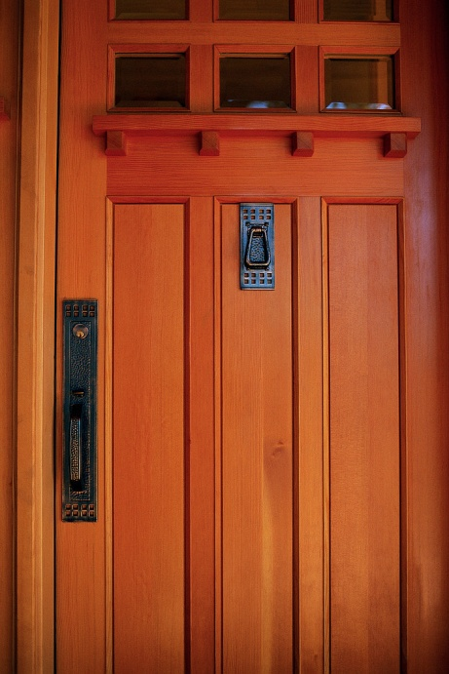
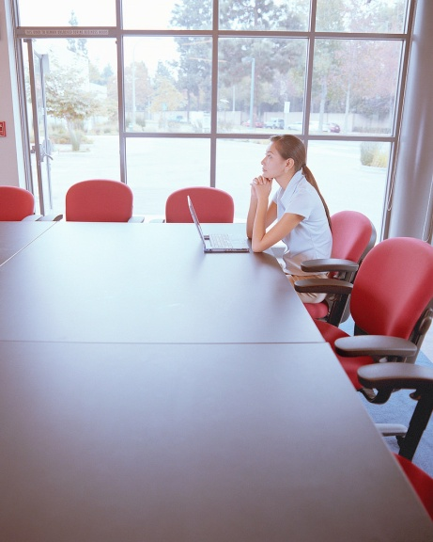
Kde se okolo nás nacházejí předměty ve tvaru obdélníku?

Slide 8
KRUH

Slide 9
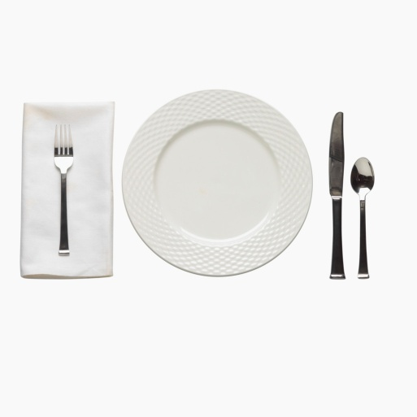


Které předměty mají tvar kruhu?

Slide 10
OVÁL

Slide 11
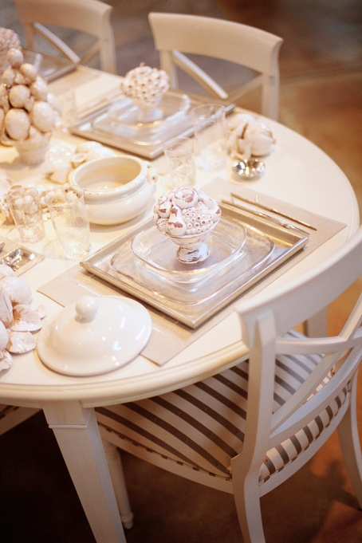

Které předměty mají tvar oválu?

Slide 12
Trojúhelník
Trojúhelník má tři strany
Trojúhelník má tři úhly

Slide 13

Kde se kolem nás nacházejí předměty ve tvaru trojúhelníku?

Slide 14
Zdroje: www.microsoft.office.com

